Slide 1

Verwerking van inligting en aanbieding van ’n oplossing
Module 6.3

Slide 2
Inhoud
Inleiding
Gebruik en verwerk inligting
Stap 1: Sif die data en inligting
Stap 2: Verwerk die data en inligting
Aktiwiteit 1
Vind ’n oplossing en bied dit aan
Beplan & voltooi die aanbieding in Word
Aktiwiteit 2
Bied die oplossing as ’n skyfievertoning aan
Erken bronne
Toets en verbeter

Slide 3
Inleiding
Om probleme op te los moet jy:
Seker maak dat jy die probleem verstaan / dit afbreek
Bepaal watter data en inligting jy benodig deur baie vrae te vra
Besluit watter inligtingsbronne jy gaan gebruik
Soveel moontlike data en inligting insamel

Slide 4
Inleiding
Wanneer ons data, feite en inligting gebruik en verwerk verkry ons kennis.
Soek
Inligtingsbronne
Vra vrae
Gebruik
Verwerk
Manipuleer
Data
Inligting
Bied aan
Kennis
Begrip
Oplossing

Slide 5
Stap 1: Sif die data en inligting
Gebruik en verwerk inligting
Groepeer inligting volgens onderwerpe en pas dit by vrae.
Verhelder/kopieer nuttige inligting, dateer tabel voortdurend op.
Raak ontslae van inligting wat jy nie kan gebruik nie.
Indien jy inligting benodig, gaan terug en doen meer navorsing.
Antwoorde op sommige vrae kan in die vraelysdata gevind word – maak ’n nota hiervan in jou tabel.

Slide 6
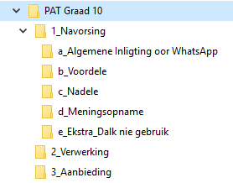
Stap 2: Verwerk die data en inligting
Gebruik en verwerk inligting
Organiseer die data en inligting
Jy het die data en inligting volgens vrae gegroepeer.
Sorteer dit verder volgens belangrikheid. Identifiseer nog subonderwerpe.
Gebruik dieselfde tabel as waarin jy gewerk het / skryf of tik die onderwerpe op die inligting.

Slide 7
Step 2: Verwerk die data en inligting
Gebruik en verwerk inligting
Werk slim – bou ’n raamwerk vir jou verslag
Tik ’n rowwe raamwerk (outline) in Word.
Hoofopskrifte in verslag – gebruik ’n Heading-styl.
Voeg vrae onder opskrifte in (vervang dit met antwoorde soos jy vorder).
Som inligting op – gebruik eie woorde.
Verwerk vraelyste in Excel om inligting te vind.

Slide 8
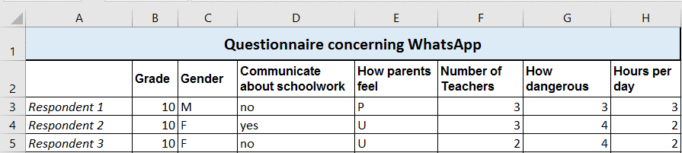
Stap 2: Verwerk die data en inligting
Gebruik en verwerk inligting
Verwerk vraelysdata – gebruik Excel
Tik die respondente as ryopskrifte in kolom A.
Tik vrae uit die vraelys as kolomopskrifte, begin in kolom B.
Tik antwoorde uit die vraelys in ooreenstemmende selle.

Slide 9

Stap 2: Verwerk die data en inligting
Gebruik en verwerk inligting
Verwerk vraelysdata – gebruik Excel
Berekeninge
COUNT – hoeveel respondente ’n spesifieke antwoord gegee het.
MAX, MIN, AVERAGE – onttrek inligting uit die data.
Sorteer
Sorteer, dan AVERAGE – om die gemiddelde waarde vir ’n sekere groep te kry.
Sorteer om minimum of maksimum waarde vir ’n groep te kry.
Sorteer, skep dan ’n grafiek vir ’n groep.
Grafieke
Maklik om patrone en neigings in data raak te sien.
Patrone kan tot verdere ondersoek van neiging lei.

Slide 10
Aktiwiteit 1
Voltooi hierdie hele aktiwiteit!

Slide 11
Vind ’n oplossing en bied dit aan
Beplan die aanbieding
Besluit op ’n inleiding en ’n slotsom
Herrangskik volgorde van afdelings om vloei te verbeter
Voeg subopskrifte in waar nodig
Voeg meer detail by
Besluit op die sleutel-elemente wat die fokusvraag beantwoord

Slide 12

Vind ’n oplossing en bied dit aan
Voltooi die aanbieding in Word
Gebruik jou raamwerk as ’n basis – gebruik dieselfde dokument.
Gebruik jou eie woorde.
Rangskik paragrawe logies.
Sluit jou grafieke in.
Moenie die bronverwysing vergeet nie.
Gebruik al die Word-vaardighede en –tegnieke wat jy geleer het

Slide 13
Aktiwiteit 2

Slide 14

Vind ’n oplossing en bied dit aan
Bied jou oplossing as ’n skyfievertoning aan
Moet inleiding, liggaam en slotsom hê
Besluit watter inligting moet onder watter opskrif wees
Besluit hoeveel skyfies nodig is
Besluit op grafiek en animasie om die boodskap te steun
Gebruik bullets om sleutelkonsepte te formateer
Voeg ’n bibliografie by

Slide 15
Vind ’n oplossing en bied dit aan
Erken bronne
Verskillende skole en universiteite verkies verskillende verwysingsstelsels: HARVARD / APA.
Noem die bron van elke stukkie inligting wat jy gevind het in die liggaam van die dokument.
Sluit die volgende in die bronverwysing in:
Outeur
Naam van die publikasie of webtuiste
Datum uitgegee
Uitgewer (in geval van ’n webtuiste, die URL)
Sluit ’n bibliografie aan die einde van die dokument in.

Slide 16
Toets en verbeter
Wenke en aanbevelings
Gebruik die rekenaar om data te verwerk en stoor
Verwys terug na die probleemstelling / vrae
Sorteer en groepeer vrae / inligting
Hanteer data vertroulik
Soek vir antwoorde wanneer jy data verwerk
Verwerk alle bruikbare data / inligting
Jy kan teruggaan en meer vrae vra
Herken patrone en neigings in data
Verwerk data om plagiaat te voorkom; gebruik jou eie woorde
PowerPoint bevat slegs hoofpunte
Sluit ’n volledige en korrekte bibliografie in

